Slide 1




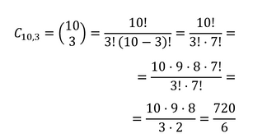




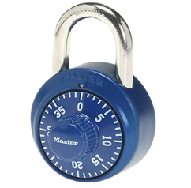

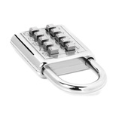
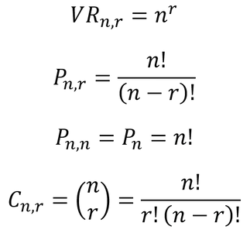









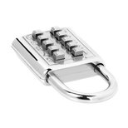
Es poden triar combinacions de 4 números.
Cada casella té 10 elements.
Una combinació pot tenir elements repetits.
Es poden triar combinacions de 3 números.
Cada casella té 40 elements.
Una combinació no pot tenir elements repetits.
Hi ha 10 tecles per elegir, de les quals s'han de triar només 3
combinacions amb les mateixes xifres, però desordenades compten com la mateixa combinació.
Cadenat de numeració de ruleta
Es poden triar combinacions de 4 elements ⬆️⬇️➡️⬅️
Una combinació no pot tenir elements repetits.
Cadenat direccional (restriccions)
Cadenat pulsador
Cadenat de caixa forta
De quantes maneres diferents podem elegir combinacions amb r caselles i n elements a cada casella, si les combinacions no poden repetir elements i és indiferent l’ordre dels elements?
De quantes maneres diferents podem elegir codis amb r caselles i n elements a cada casella i si podem repetir elements?
De quantes maneres diferents podem elegir codis amb r caselles i n elements a cada casella, si no podem repetir elements?
De quantes maneres diferents podem ordenar una determinat codi de n elements?
Respon a la pregunta...
Fórmula
Variació amb repetició de n elements considerats de r en r.
Variació sense repetició de n elements considerats de r en r.
(Cas particular)
Combinació de n elements considerats de
r en r.
Nom del model
Permutació de n elements
Si
No
ES PODEN REPETIR?
r caselles
n elements a cada casella
Si
No
INFLUEIX L'ORDRE?

